Slide 1
Мастер – класс «Формирование духовно-нравственных ценностей средствами технологии РКМЧП»
Бокова Наталья Владимировна
Учитель русского языка и литературы МАОУ
«Петропавловская районная гимназия»
Джидинского района

Slide 2
В.А. Сухомлинский. Именинный пирог
У Нины большая семья: мать, отец, два брата, две сестры, бабушка. Нина самая маленькая: ей девять лет. Бабушка самая старшая: ей восемьдесят два года. Когда семья обедает, у бабушки дрожит рука. Все к этому привыкли и стараются не замечать. Если же кто-нибудь посмотрит на бабушкину руку и подумает: почему она дрожит? – рука дрожит еще сильнее. Несет ложку бабушка – ложка дрожит, капельки на стол капают. Скоро день рождения Нины. Мать сказала, что на ее именины будет обед. Она с бабушкой испечет большой сладкий пирог. Пусть Нина пригласит своих подруг.
Пришли гости. Мама накрывает стол белой скатертью. Нина подумала: и бабушка за стол сядет, а у нее рука дрожит. Подруги смеяться будут, расскажут всем в школе.
Нина сказала тихонько маме:
- Мама, пусть бабушка сегодня за стол не садится…
- Почему? – удивилась мама.
- У нее рука дрожит… Капает на стол…
Мама побледнела. Не сказав ни слова, она сняла со стола белую скатерть и спрятала в шкаф.
Мама долго сидела молча, потом сказала:
- … ….. …… …… ……. …….

Slide 3
"Дерево предсказаний"
Прием "Дерево предсказаний» помогает строить предположения по поводу развития сюжетной линии в рассказе, повести.
Правила работы с данным приемом таковы: ствол дерева - тема, ветви - предположения, которые ведутся по двум основным направлениям - "возможно" и "вероятно"
(количество "ветвей" не ограничено), и, наконец, "листья" - обоснование этих предположений, аргументы в пользу того или иного мнения.

Slide 4
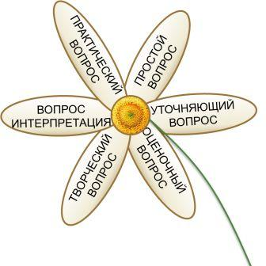
Ромашка вопросов (Блума)

Slide 5
Метод мозгового штурма
(мозговой штурм, мозговая атака, англ. brainstorming) — оперативный метод решения проблемы на основе стимулирования творческой активности, при котором участникам обсуждения предлагают высказывать возможно большее количество вариантов решения, в том числе самых фантастических. Затем из общего числа высказанных идей отбирают наиболее удачные, которые могут быть использованы на практике.

Slide 6
Ключевые слова
Учитель предлагает ученикам подобрать в тексте «ключевые слова», которые являются наиболее важными или запоминающимися в изученном материале.
Ученики должны обосновать свой выбор: в связи с чем они выбрали эти слова. Учитель организует обсуждение. Очень важно, чтобы оно было. В ходе дискуссии идёт не только многократное оперативное повторение данного блока информации, но и рефлексия учащихся, их осмысление значения выдвинутых слов.
В результате обсуждения на доске или в тетради фиксируются «ключевые слова»

Slide 7
Мама долго сидела молча, потом сказала:
-У нас сегодня бабушка больна. Именинного обеда не будет. Поздравляю тебя, Нина, с днем рождения. Мое тебе пожелание: будь настоящим человеком.

Slide 8
«Нам следует развивать в себе любовь и сострадание, ведь они способны наполнить нашу жизнь подлинным смыслом. Это религия, которую я проповедую, пожалуй, даже в большей степени, чем буддизм. В ней все просто и понятно: ее храм – сердце, ее заповедь – любящая доброта и сострадание, ее этические нормы – любовь и уважение к ближним, кем бы они ни были. Миряне мы или обладатели монашеского сана – у нас просто нет другого пути, если мы хотим и дальше жить в этом мире».

Slide 9
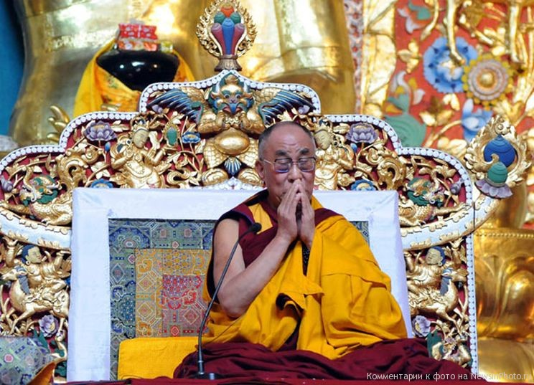

Slide 10
Есть только одна раса –
раса человечества
Есть только один язык –
язык сердца
Есть только одна религия –
религия любви

Slide 11
Спасибо за внимание!

